Slide 1
А. Твардовский
Презентация по русской литературе для слушателей подготовительного отделения, подготовительных курсов и абитуриентов составлена старшим преподавателем кафедры довузовской подготовки и профориентации Королёвой Е.А.
«Вся суть в одном-единственном завете...»
2022 год

Slide 2
Вся суть в одном-единственном завете:
То, что скажу, до времени тая,
Я это знаю лучше всех на свете —
Живых и мертвых,- знаю только я.
Сказать то слово никому другому,
Я никогда бы ни за что не мог
Передоверить. Даже Льву Толстому —
Нельзя. Не скажет, пусть себе он бог.
А я лишь смертный. За свое в ответе,
Я об одном при жизни хлопочу:
О том, что знаю лучше всех на свете,
Сказать хочу. И так, как я хочу.

Slide 3
Суть - Самое главное, существенное в ком-л., чем-л.; сущность, основа.
Завет - 1. Наставление, совет, наказ, данные потомкам, последователям. // Обычай, унаследованный от прошлого.
2. устар. Обет, обещание.

Slide 4
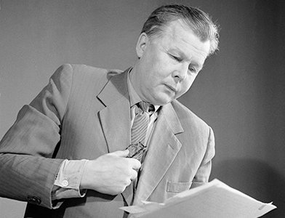
Александр Твардовский долгое время сознательно игнорировал вечную и важную для многих тему места поэта и поэзии в мире. И только в 1950-х годах Александр Трифонович обращается к ней в своих произведениях.

Slide 5
Тема творче­ства находит развитие во многих стихотворениях поэта, таких как
«Ни мочи нету мне, ни дня…»,
«Не много надобно труда…»,
«Моим крити­кам»,
«Собратьям по перу»,
«К обидам горьким собственной персоны…»

Slide 6
В 1958 году поэт пишет и стихотворение «Вся суть в одном-единственном завете…»
Это был своего рода протест, в котором поэт стремился отстоять право каждого человека как личности на собственное мнение и возможность высказывать его.

Slide 7
Лирическое произведение «Вся суть в одном единственном завете…» может оцениваться как стихотворение итогов. Главная идея перекликается с высказыванием поэта: «Талант — это обязанность».
Это стихотворение отличает фи­лософской направленностью.

Slide 8
В стихотворении Твардовский отстаивает право на высказывание, собственную точку зрения не только писателя, но и любого человека как личности.
Чтобы акцентировать внимание на понятии «человеческая индивидуальность», Твардовский в непривычно большом для его творчества количестве употребил местоимения «я».

Slide 9
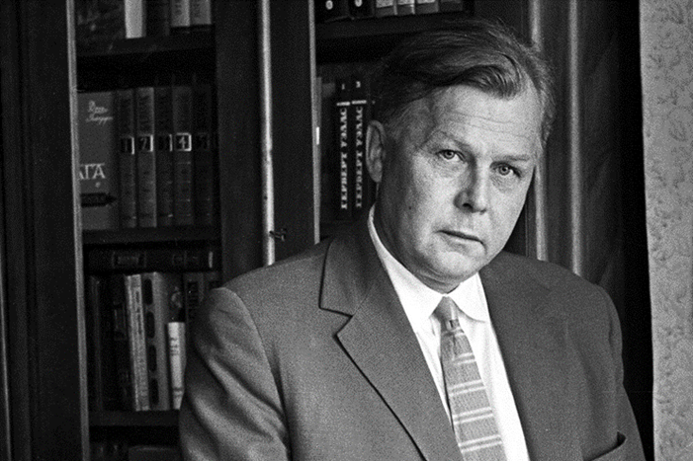
К тому же вписал их таким образом (в начале и в конце строк), чтобы максимально зацепить взгляд читателя визуальным преобладанием слова «я» там, куда стягиваются обычно логические ударения.

Slide 10
Вся суть в одном-единственном завете:
То, что скажу, до времени тая,
Я это знаю лучше всех на свете —
Живых и мертвых,- знаю только я.
Сказать то слово никому другому,
Я никогда бы ни за что не мог
Передоверить. Даже Льву Толстому —
Нельзя. Не скажет, пусть себе он бог.
А я лишь смертный. За свое в ответе,
Я об одном при жизни хлопочу:
О том, что знаю лучше всех на свете,
Сказать хочу. И так, как я хочу.

Slide 11
Иногда повтор используется не столь явно. Так, во второй строфе Твардовский добивается усиления несколько другим способом:
Сказать то слово никому другому,
Я никогда бы ни за что не мог
Передоверить…

Slide 12
Право человека на собственную точку зрения Александр Трифонович высказывает в период хрущевской «оттепели» – времени развенчания культа Сталина, эпохи, когда на деятелей искусства в стране оказывалось наименьшее давление.

Slide 13
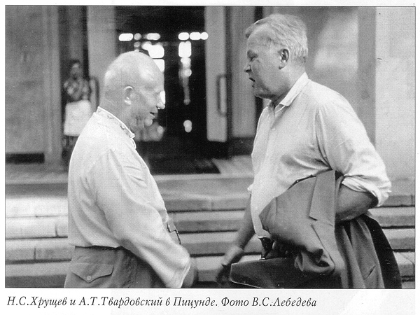
Оттепель - обозначение перемен эпохи правления Никиты Сергеевича Хрущева, затронувшие духовную и культурную жизнь Советского Союза. Хрущевская оттепель обычно описывается как позитивные изменения в стране, позволившие сформировать советскую культуру и правовое гражданское общество.

Slide 14
В период «хрущевской оттепели» творческих людей наделили свободой выражения. Может быть, автор воспользовался этим временем, чтобы обозначить свое место среди поэтов и высказать мнение о своих правах как человека. Поэтому еще одной темой стихотворения можно назвать свобода выражения собственной точки зрения без страха и без оглядки на цензуру.

Slide 15
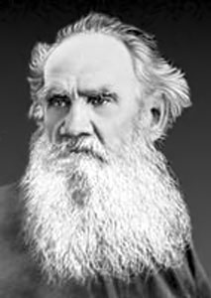
Лирический герой стихотворения Твардовского уверен, что его жизненная позиция выстрадана, выношена. Он не собирается опираться на какие-то идеалы, не намерен принимать чье-то мнение слепо на веру, поэт имеет право на свободное высказывание. Не зря поэт упоминает Льва Толстого – величайшего русского писателя и нравственного ориентира для многих людей по всему миру.

Slide 16
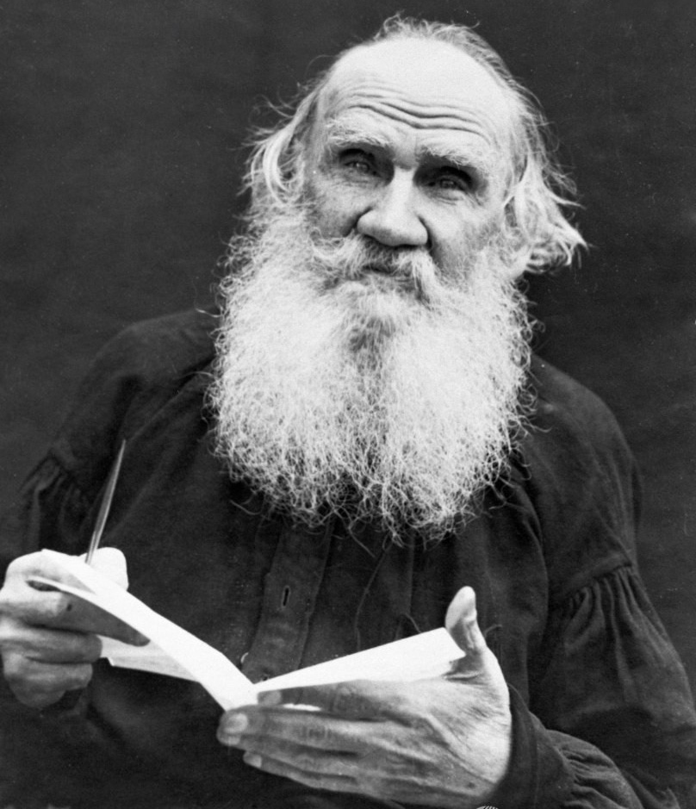
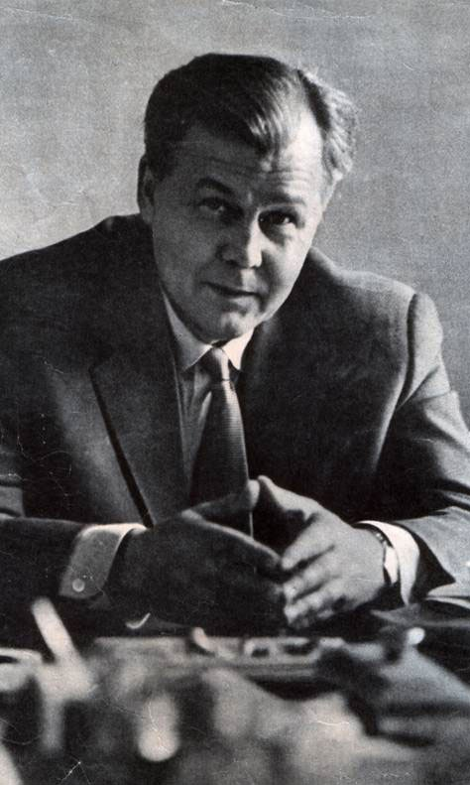
Герой признает, что уступает великому писателю, называя себя «лишь смертным», но считает свое творчество достойным уважения, уверен, что только он сам может выразить то, что чувствует и знает, своими словами.

Slide 17
В стихотворении А.Т. Твардовского звучит особая формула, выражающая собственную философию жизни и утверждающая неповторимость творческой личности:
А я лишь смертный. За своё в ответе,
Я об одном при жизни хлопочу:
О том, что знаю лучше всех на свете,
Сказать хочу. И так, как я хочу.

Slide 18
Лирический герой настаивает на индивидуальной неповторимости, выношенности, выстраданности своего видения и понимания жизни. Ни одну истину он не склонен принимать теперь слепо, любую идею считает необходимым обдумать и проверить, даже открыть заново, непременно соотнося ее с личным опытом. И говорит обо всем этом автор стихотворения уверенно, убежденно.
Вот отчего стихотворение строится как монолог , как декларация — с преобладанием здесь риторического стиля.

Slide 19
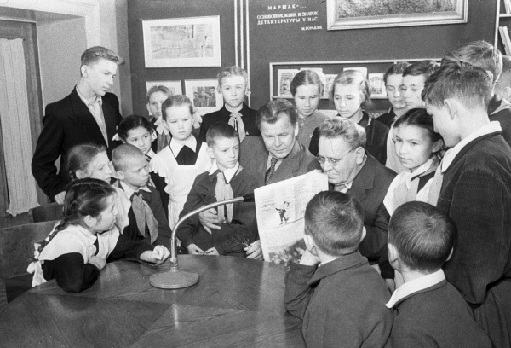
Тон, выбранный Александром Трифоновичем, не терпит сомнений. Высказанная им позиция, видимо, сформировалась давно и не подлежит пересмотру.
Твардовский был поэтом по-настоящему народным. Люди не простили бы ему нечестности, замалчивания каких-то очень важных вещей, лицемерия, двуличия.

Slide 20
В традиционных средствах создания поэтического образа Твардовский скуп.
Ho стихотворение звучит весьма выразительно прежде всего за счет ритмико-синтаксической организации.
Для усиления позиции автор использует повторы: «я это знаю» ― «знаю только я».

Slide 21
Антитеза:
Толстой ― бог,
поэт (Твардовский) ― лишь смертный.

Slide 22
Поэт использует редкий для стихотворения знак препинания: двоеточие (для причинно-следственных связей). Оно усиливает монолог поэта тем, что он пытается именно что-то пояснить другим.
Вся суть в одном-единственном завете:
То, что скажу, до времени тая,
Я это знаю лучше всех на свете —
Живых и мертвых,- знаю только я.
А я лишь смертный. За свое в ответе,
Я об одном при жизни хлопочу:
О том, что знаю лучше всех на свете,
Сказать хочу. И так, как я хочу.

Slide 23
Активно используются и ритмические ресурсы: в пятистопном ямбе регулярная внутристиховая пауза приходится на вторую стопу, что позволяет поэту дополнительно подчеркнуть отдельные важные для него слова:
Сказать хочу. И так, как я хочу.

Slide 24
Настроение у стихотворения приподнятое. Герой напоминает оратора, который пытается высказать свое мнение, не боясь быть осмеянным.
Он выражается простым и понятным языком.

Slide 25
Стихотворение написано в традициях реализма. Жанр ― философская лирика.
Основная тема ― поэт, его право и назначение. Автор рассказывает о том, как он видит себя как поэта, в чем заключаются его поэтическое взгляды и как он их выражает. Автор твёрд в выражении своей позиции, которую трудно подвергнуть сомнению.

Slide 26
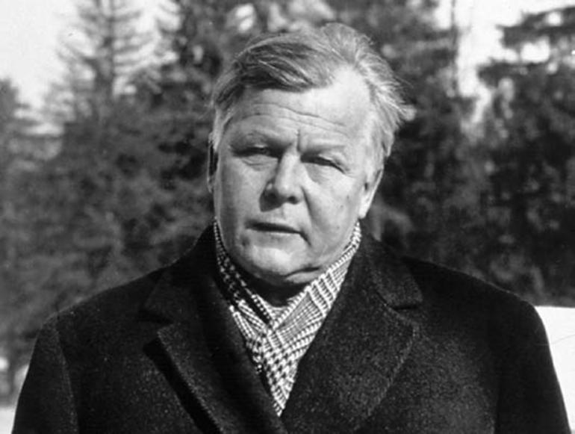
Твардовский пишет о том, что невозможно сравнивать поэтов и корректировать темы их произведений, что было практически нормой в стране.
Все поэты имеют собственное представление о жизни, вечных ценностях и могут это мнение без страха и сомнения высказать. Поэтом может быть только свободная личность.

Slide 27
Стихотворение написано в форме трех строф пятистопным ямбом с перекрестной рифмой (АБАБ ― женская, мужская).
Вся суть в одном-единственном завете:
То, что скажу, до времени тая,
Я это знаю лучше всех на свете —
Живых и мертвых,- знаю только я.

Slide 28
Спасибо за внимание!

